Slide 1
Баймаҡ ҡалаһының 5-се һанлы балалар баҡсаһы

Slide 2
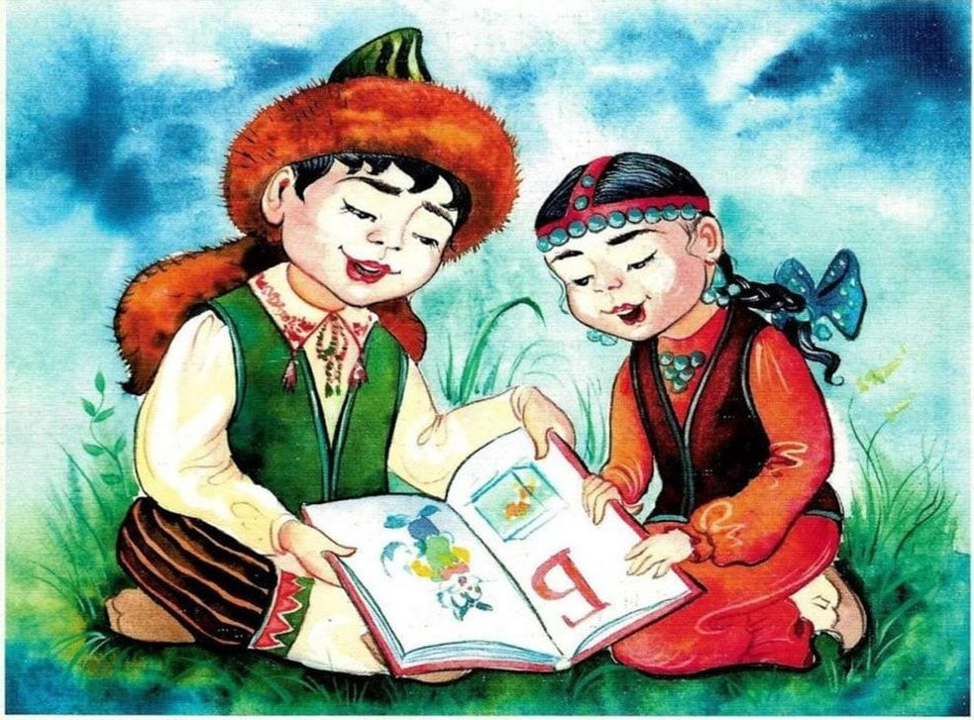
Башҡорт халыҡ уйындары

Slide 3
Балалар баҡсаһында уйын эшмәкәрлеге
Бала саҡ уйындан, уйын бала саҡтан айырылғыһыҙ. Күп ваҡыт ололар уйынды бары тик күңел асыу сараһы тип кенә баһалаусан, ә балалар өсөн иһә ул- тотош бер донья.
Л.С. Выгодский билдәләүенсә, уйын шәхес үҫеше сығанағы булып тора һәм уның яҡын аралыҡта үҫешенә шарттар тыуҙыра; «Бала уйын эшмәкәрлеге аша үҫә. Тик ошо мәғәнәлә генә уйын баланың төп эшмәкәрлеге тип һанала ала, йәғни уйын баланың үҫеш кимәлен билдәләү ролен үтәй».

Slide 4
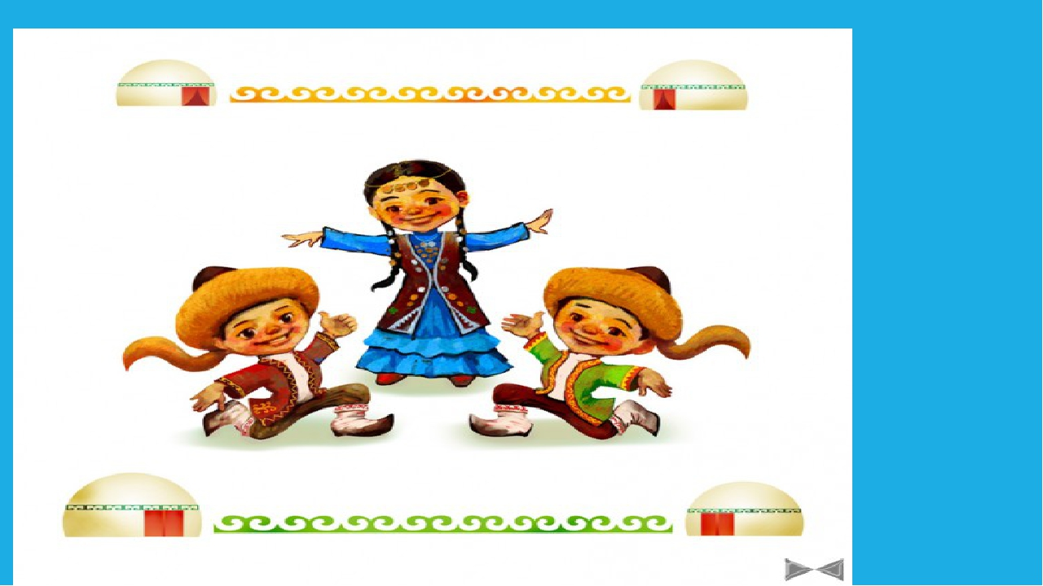

Slide 5
Аҡ тирәк – күк тирәк
Уйын барышы: балалар ике төркөмгә бүленә, 10 метр самаһы аралыҡ ҡалдырып, ҡара-ҡаршы теҙелеп баҫалар, тәүҙә бер төркөм һамаҡлай;
Ҡабырғалы ҡамсылыҡ,
Тама торған ҡамсылыҡ.
Аҡ тирәк – күк тирәк,
Беҙҙән һеҙгә кем кәрәк?
Икенсе төркөмдәгеләр һамаҡлаған балаларҙың берәйһенең исемен әйтә. Мәҫәлән «Ильяс батыр бик кәрәк!» Ильяс тигән бала, ҡаршы яҡҡа йүгереп барып, берәй араны өҙөргә тейеш. Әгәр өҙә алһа, бер баланы үҙ яғына алып сыға, ә өҙә алмаһа, шул яҡта ҡала. Ҡайһы төркөмдә балалар күп-шулар еңеүсе.

Slide 6
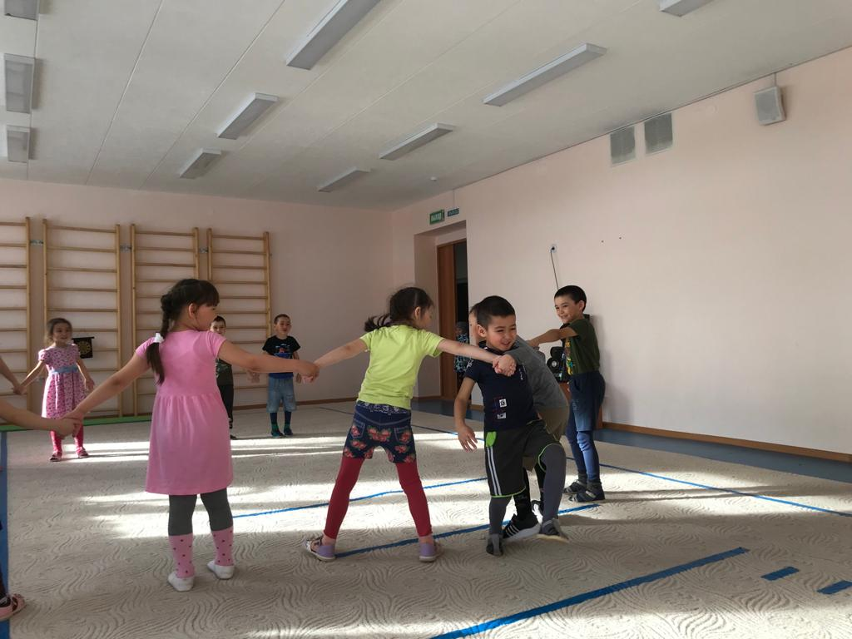
Маҡсат
Уйын балаларҙың тән мускулдарын төрлө хәрәкәтсел эшкә йәлеп итә, иғтибарлылыҡ, дуҫлыҡ сифаттары тәрбиәләй.

Slide 7
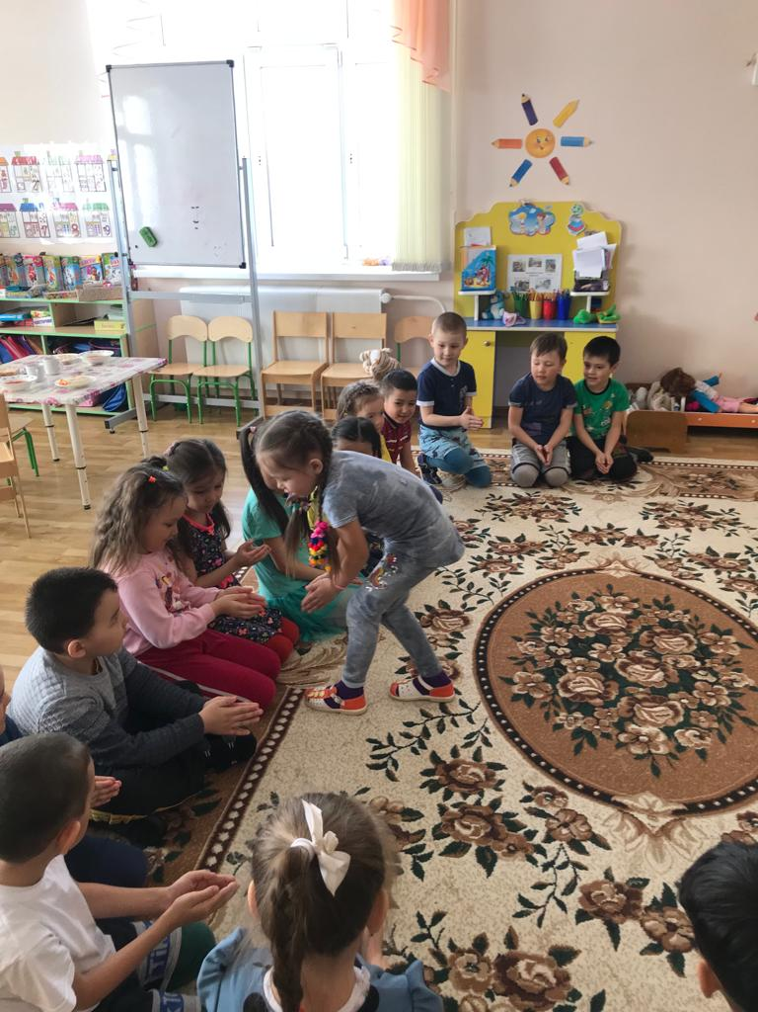
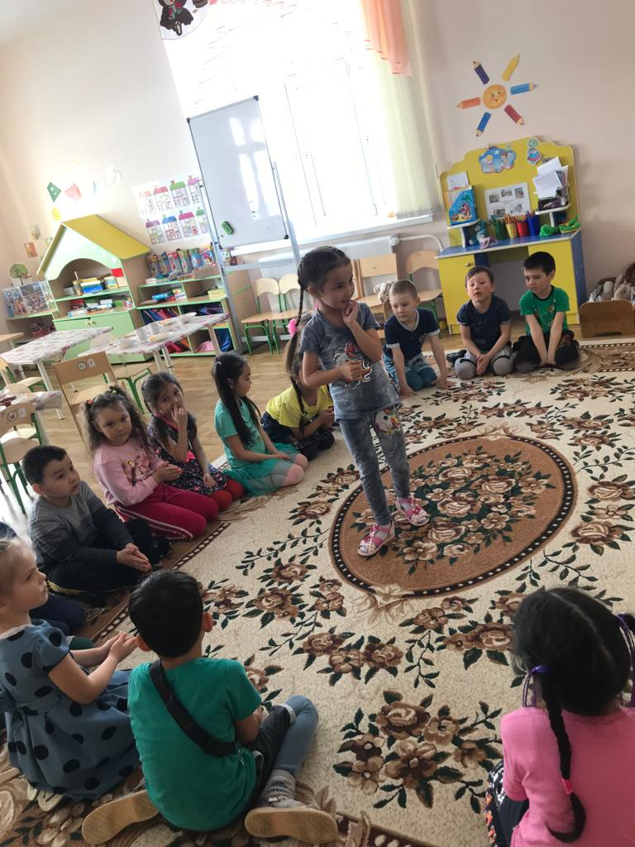
Йөҙөк һалыш. Теҙелешеп ултыраһың. Һәр кемдең алдына һалған һымаҡ итәһең дә, берәүһенә генә һалып китәһең. Шанан: — Йөҙөк кемдә? Әйт, — тиһең, көтөүсе эҙләй. Тапмаһа, уйын дауам итә, тапһа, кемдән таба, шул кеше — көтөүсе була, һин уның урынына ултыраһың.

Slide 8
“Ҡурай” уйынын уйнау
Ҡурай тауышын ишетеп,
Беҙ сығабыҙ болонға.
(Ҡурайсы уртала тора, балалар йырлап йөрөйҙәр)
Ҡурайсы менән бергәләп
Түңәрәктә уйнарға.
(тыпырлайҙар)
Һай, һай, һай, һай
Матур йәшел болонда.
(түңәрәкте ҡыҫалар, унан киңәйтәләр)
Ҡурайыңды беҙгә бир ҙә
Үҙең ҡарама бында.
(балалар сәпәкәйләй, ҡурайсы бейеп ике баланың араһына барып баҫа ла, ҡурайын һона. Һай! тигән тауышҡа ике бала ике яҡҡа йүгерәләр, кем беренсе ҡурайҙы ала- шул ҡурайсы була, уйын ҡабатлана)

Slide 9
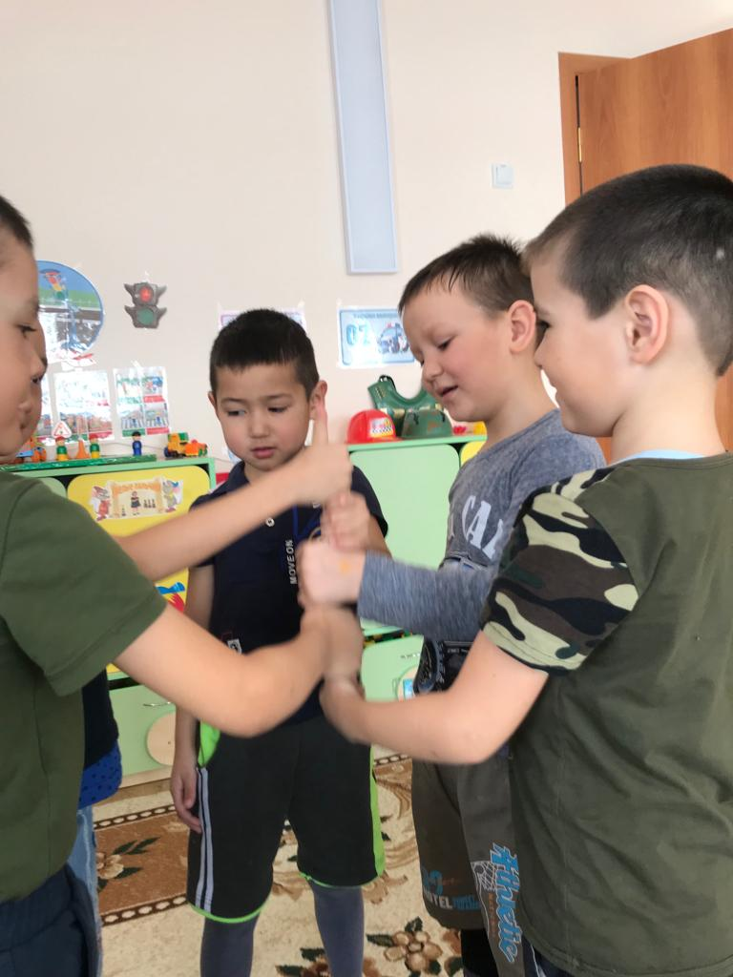
«ҠАП ТА ҠОП» УЙЫНЫ
Балалар түңәрәк яһап теҙелешеп ултыралар һәм һамаҡлайҙар.
Беҙ,беҙ,беҙ инек, Беҙ ун ике ҡыҙ инек, Баҙға төштөк, май ашаныҡ, Аҡ келәттә бал ашаныҡ. Бер таҡтаға теҙелдек, Таң атҡансы юҡ булдыҡ. Әпсен, төпсөн, ҡап та ҡоп!
«Ҡоп» һүҙе әйтелгәс тә бөтә балалар ауыҙҙарын йомоп шым ҡала һәм бер-береһен көлдөрөргә тырыша. Көлөп ебәреүсе наказ үтәй.

Slide 10
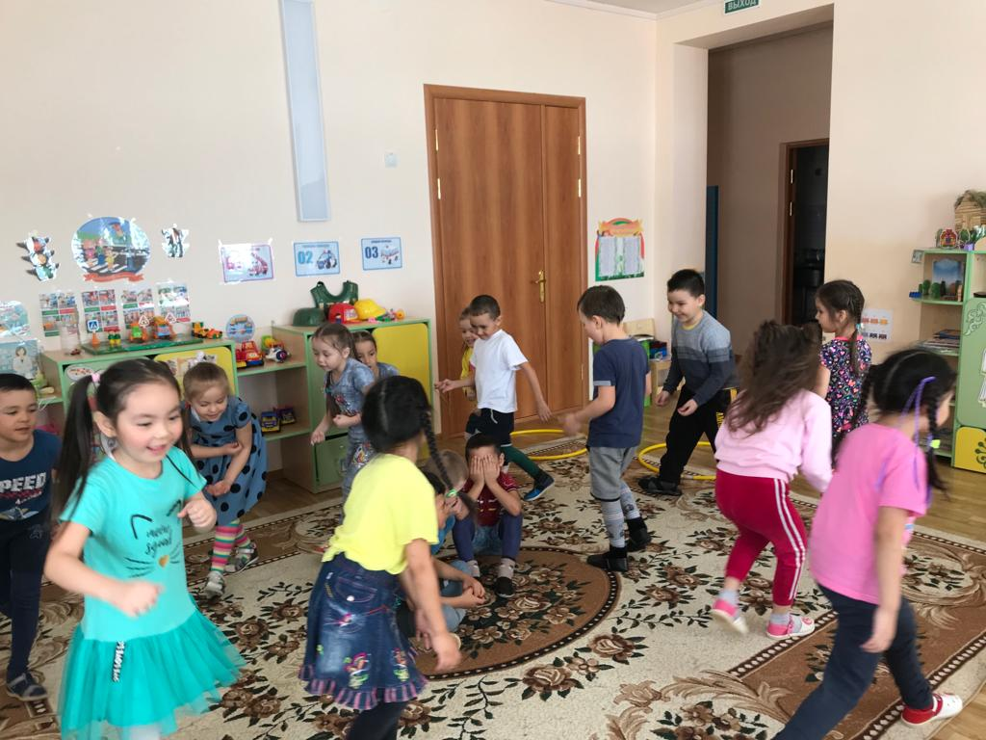
Айыу, бүре юҡ икән.
Аранан берәүҙе “айыу” итеп һайлайҙар.Уға бәләкәй түңәрәк – “өң”һыҙыла. “Өң”дән алыҫтараҡ балаларҙың өйө була. Балалар “өй”ҙән сығып, айыу торған яҡҡа еләккә баралар.Айыу йәшенеп ята был ваҡытта. Балалар йырлап йөрөйҙәр:
Еләк йыям,ҡаҡ ҡоям
Әсәйемә бүләккә.
Бында еләк күп икән,
Айыу-бүре юҡ икән.
Шул ваҡытта айыу йүгереп сығып,балаларҙы баҫтыра,ҡыуа башлай .Кем “өй”гә етә алмай,тотола, шул “айыу ” була ла уйын яңынан башлана.

Slide 11
Йәшерәм яулыҡ Балалар түңәрәк яһап ултыралар, араларынан көтөүсе һайлана. Ул яулыҡ ала.Балалар йырлай: Йәшерәм-йәшерәм яулығымды Йәшел ҡайын аҫтына. Һиҙҙермәйсә һалып китәм Бер иптәшем артына. Көтөүсе булған бала түңәрәкте уратып йөрөй һәм бер уңайлы ваҡытта һиҙҙермәй генә яулыҡты бер иптәшенең артына һалып китә. Ә үҙе һаман яулыҡты йәшереп тотҡан һымаҡ йөрөй. Артында яулыҡ ятҡан бала, көтөүсе түңәрәкте әйләнеп килгәнсе, үҙенең артында яулыҡ ятҡанын һиҙмәй ултырһа, көтөүсе уның янына килеп еткәс, яулыҡты ала ла уға яулыҡ менән һуға. Был бала көтөүсе булып ҡала. Әгәр ҙә түңәрәктәге бала артына яулыҡ һалынғанын һиҙеп ҡалһа, тиҙ генә тороп, көтөүсе артынан йүгерә. Ә көтөүсе яулыҡтан һуғылмаҫ өсөн, түңәрәк буйлап йүгереп, уны баҫтырған иптәшенең урынына ултырырға тырыша. Әгәр ултырып өлгөрмәһә, ул тағы көтөүсе була һәм уйын яңынан башлана.

Slide 12
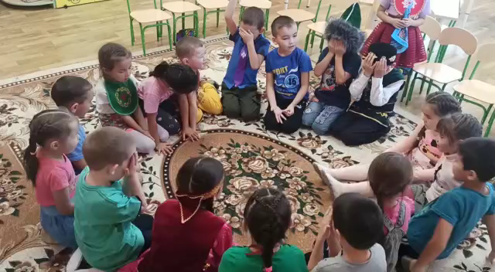

Slide 13
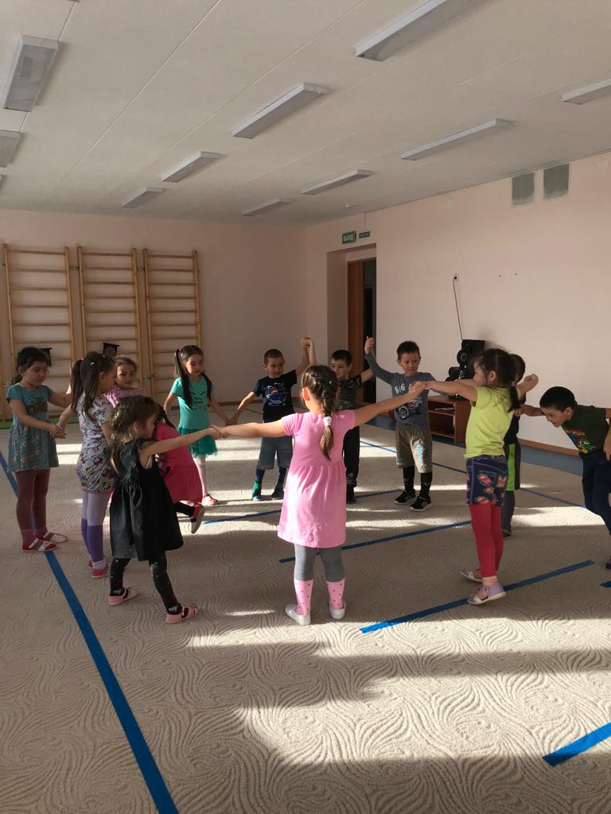
Энә менән еп
Балалар ҡулға ҡул тотоношоп, ҙур түңәрәк яһай. Бер бала «энә», икенсеһе «еп» була. Сигнал биреү менән «энә» түңәрәк яһап торған балалар араһына ҡаса, ә «еп» уның артынан төшә. «энә» нисек булһа ла «ептән» эҙ яҙлыҡтырырға тырыша. Әгәр «еп» «энә»не яңылышмай килеп тотһа, «еп» булған бала «энә» булып ҡаса

Slide 14
Сума өйрәк, сума ҡаҙ
.
Уйнаусылар парлашып торалар. Бер уйнаусы парлыларҙың артына тора. Уйнаусылар:
Сума өйрәк, сума ҡаҙ,
Сума өйрәк, сума ҡаҙ.
Ағын һыуҙы тарата,
Ағын һыуҙы тарата, - тип йырлайҙар. Уйынды башлаусы үҙенә оҡшаған егетте,йә ҡыҙҙҙы һайлап ала һәм парлыларҙың алдына килеп баҫа. Күмәкләп йырлайҙар:
Наҙгөл Азатты ярата,
Наҙгөл Азатты ярата, - тип йырлайҙар. Уйын шулай дауам итә.

Slide 15
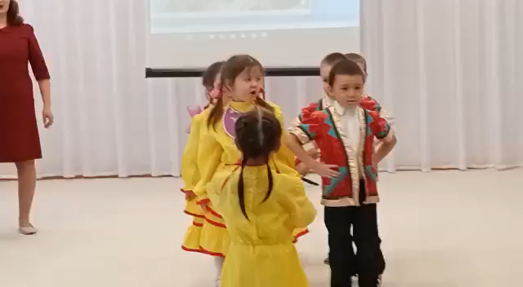

Slide 16
Уйын “Алырмын ҡош,бирмәм ҡош”.
Маҡсат:иғтибарлылыҡты, сослоҡто, етеҙлекте,хәрәкәт әүҙемлеген үҫтереү: ойошҡанлыҡ тәрбиәләй.
Уйында “ҡаҙ”, уның “бәпкәләре” һәм “төйлөгән” ҡатнаша.Төйлөгән булған бала ерҙе соҡоп ултыра. Ҡаҙ, бәпкәләрен эйәртеп уның эргәһенә килә һәм:
-Төйлөгән, төйлөгән, ни эшләйһең? -тип һорай.
Төйлөгән:
-Бына һинең балаларыңды атып алырға ултырам, -ти.
Ҡаҙ:
-Мин һиңә балаларымды бирмәйем! -ти.
Төйлөгән урынынан тора ла:
-Алам, алам, атар ҡош! -тип, ҡаҙ бәпкәләренә ташлана.
Ҡаҙ:-Бирмәм, бирмәм битәр ҡош! -тип, бәпкәләрен ҡурсалай башлай. Ә бәпкәләр, ҡаҙ артынан бер-бер артлы тотоношоп: Сип-сип-сип,-тип йөрөйҙәр. Төйлөгәндең ҡулы тейгән бала уйындан сыға бара. Уйын ҡаҙ бәпкәләре тотолоп бөткәнсе дауам итә.

Slide 17
Уйындарҙа хәрәкәт – хәрәкәттә бәрәкәт!

Slide 18
Иғтибарығыҙ өсөн рәхмәт!

